Slide 2
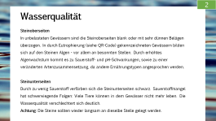

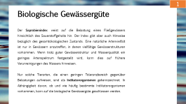

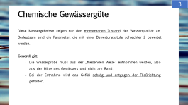

1
Biologische Gewässergüte
2
Struktur, Umfeld, Wasserqualität
3
Chemische Gewässergüte

Slide 7
h

